Slide 1


Oracle PL/SQL
Cristopher Muñoz – Joel Trujillo

Slide 2
WEB APP MUSICA ONLINE
Web app de servicio de música, con acceso a millones de canciones de artistas de todo el mundo.
Se dará acceso a los usuarios de poder reproducir canciones y crear lista musicales.

Slide 3

PROTOTIPO

Slide 4
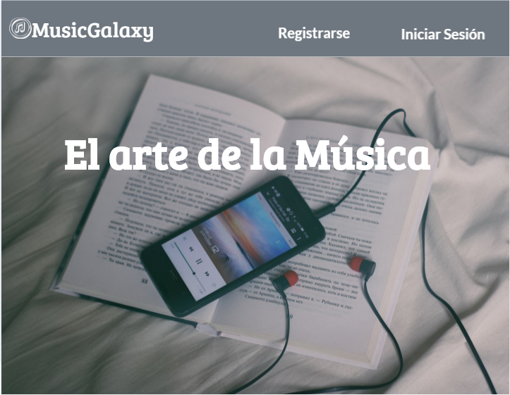

Slide 5
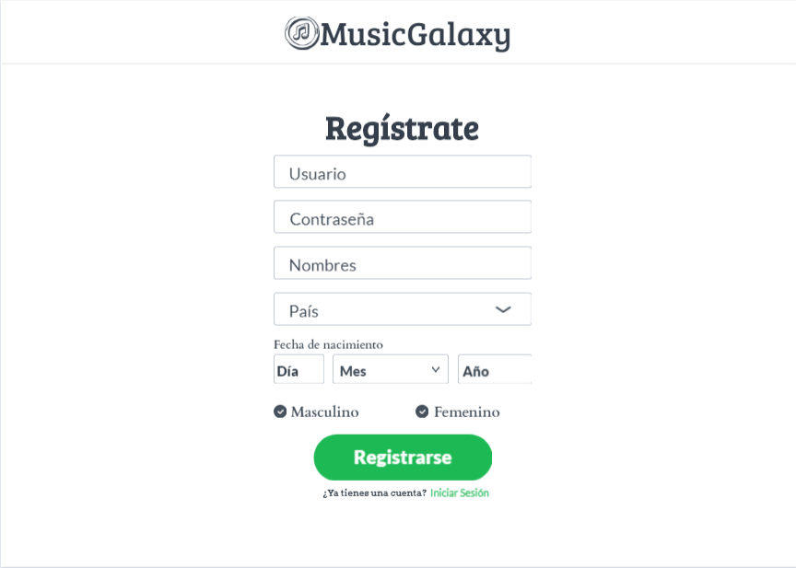

Slide 6
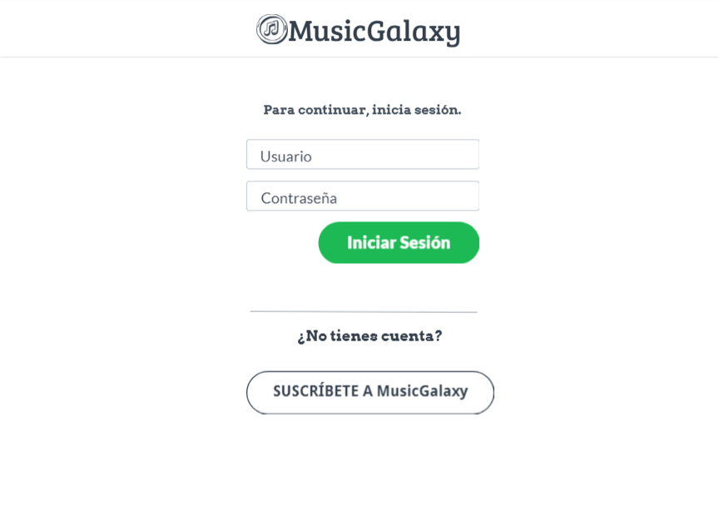

Slide 7
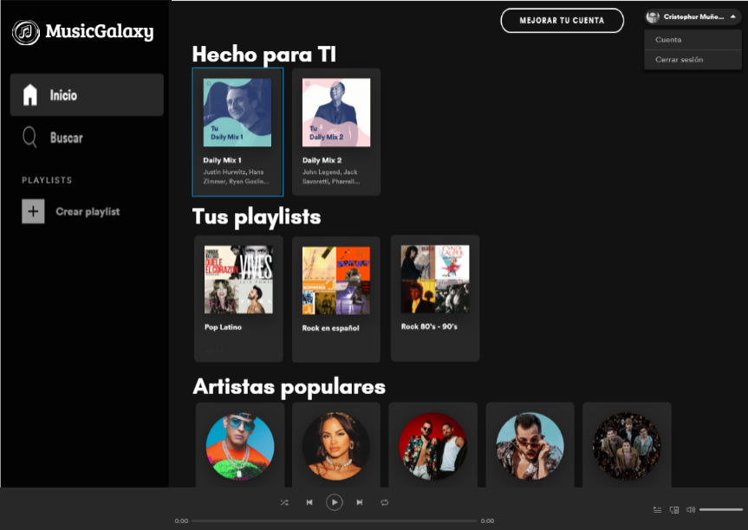

Slide 8
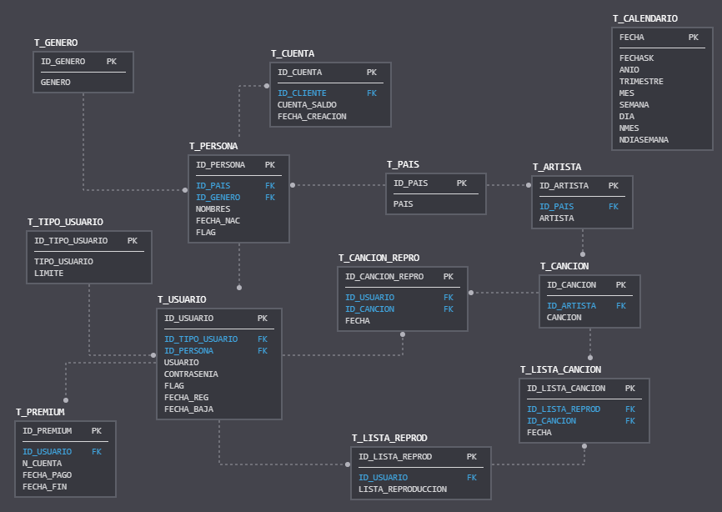
MODELO DE DATOS

Slide 9
DICCIONARIO DE DATOS

Slide 10
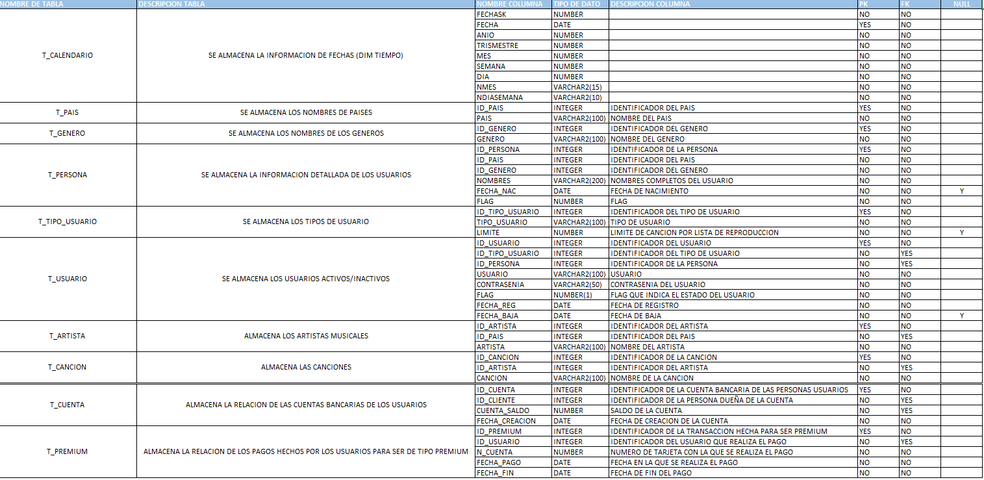
TABLAS MAESTRAS

Slide 11
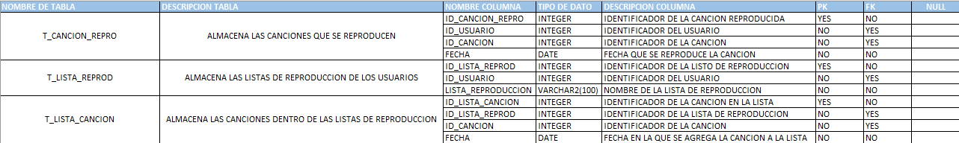
TABLAS TRANSACCIONALES

Slide 12
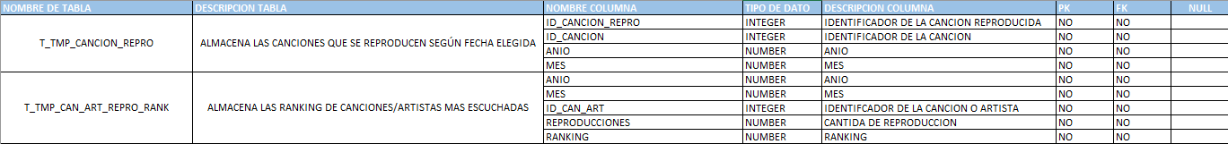
TABLAS TEMPORALES

Slide 13

Módulos considerados

Slide 14
Módulo 2
Esquema
Módulo 3
Funciones
Procedimiento
Módulo 4
Estructura IF
Secuencias
Declaración de variables
Asignación de variables
Uso de %Type
Tabla temporal
Bucle FOR
Bucle WHILE

Slide 15
Módulo 5
%RowType
Módulo 6
Excepciones
Instrucción RAISE
Módulo 7
Cursores
Arrays
Excepción de Usuario

Slide 16
Módulo 8
SQL Dinámico
Módulo 10
Paquete
SELECT
INSERT
UPDATE
DELETE

